Slide 1
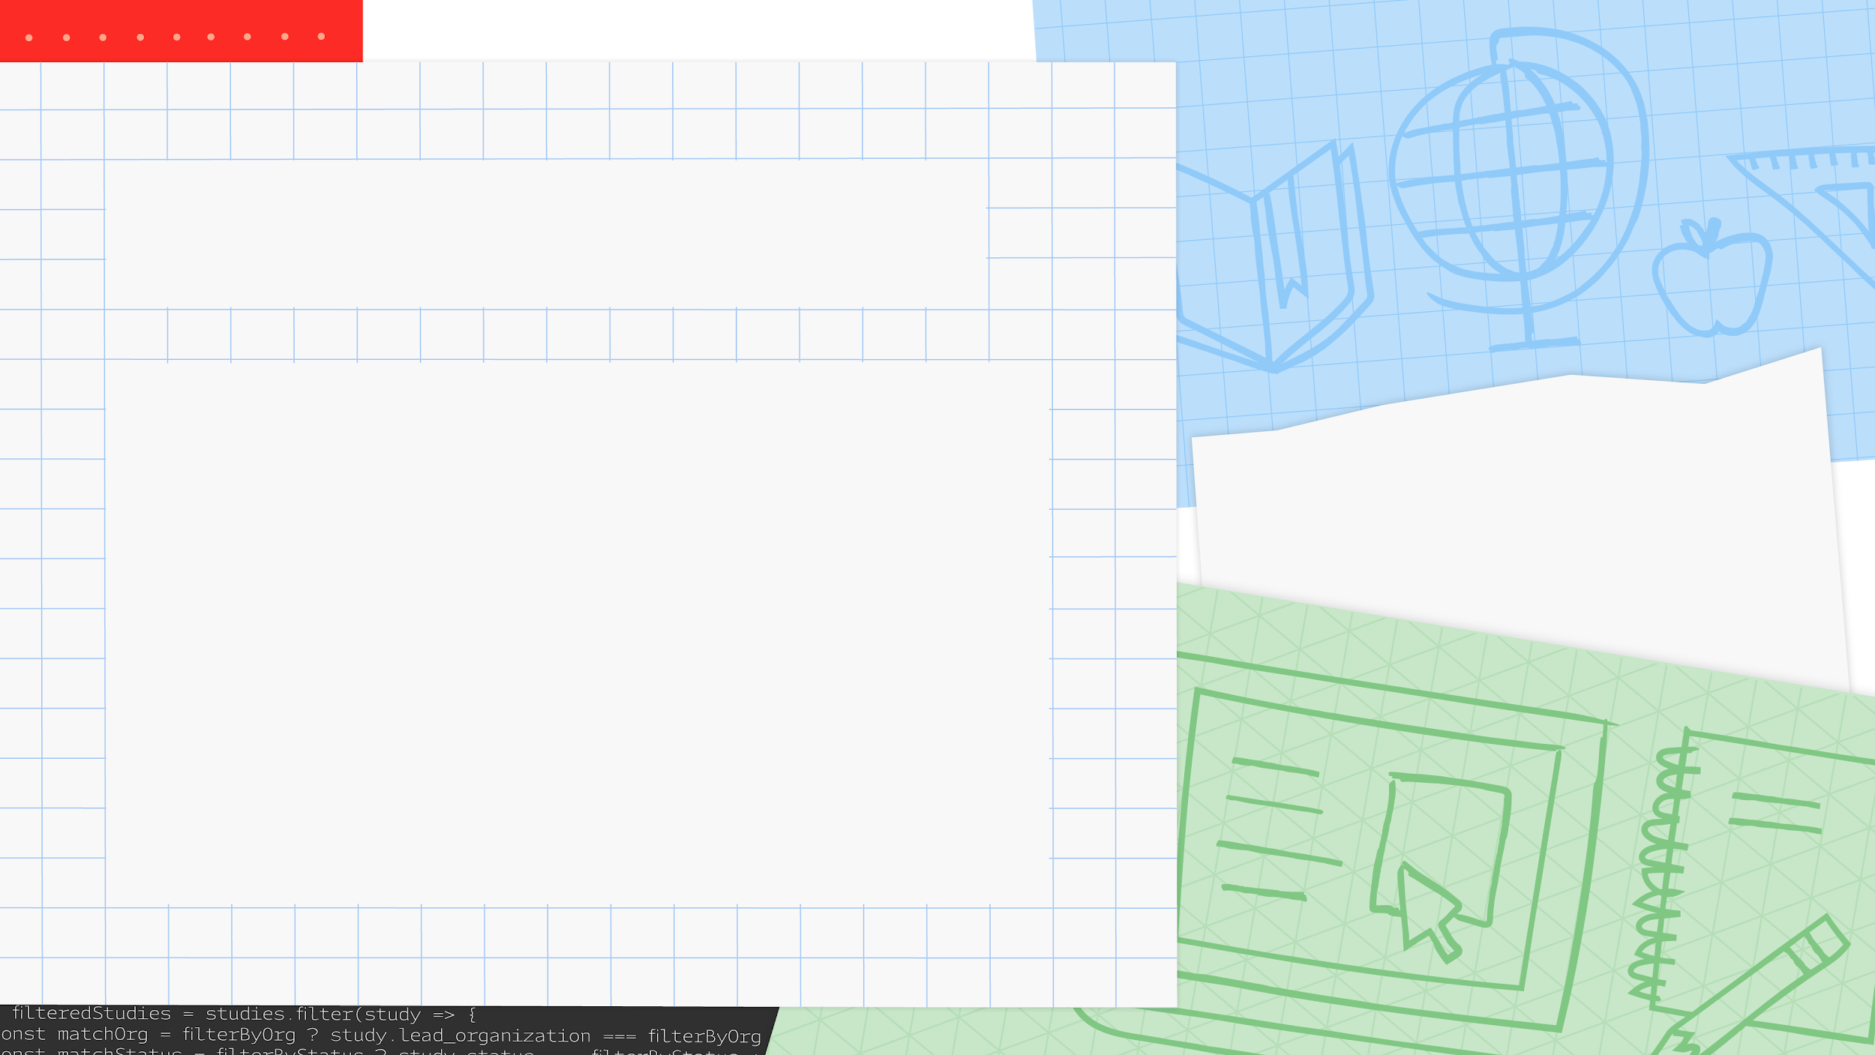
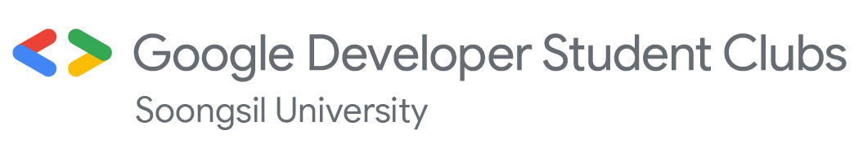
네이티브 앱을 플러터로 바꾸고 있어요.
실무에서 네이티브 앱을 플러터로 전환하면서 겪고 있는 이야기를 공유해요!

Slide 2
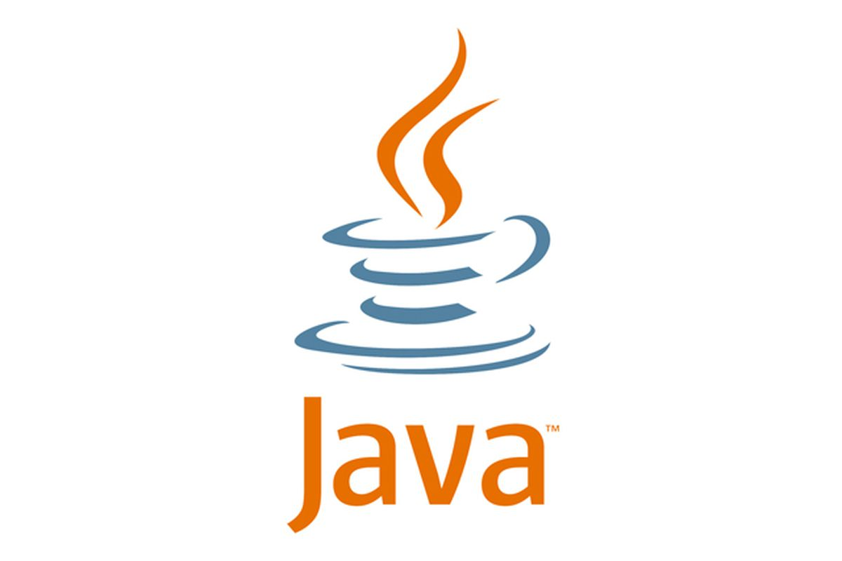
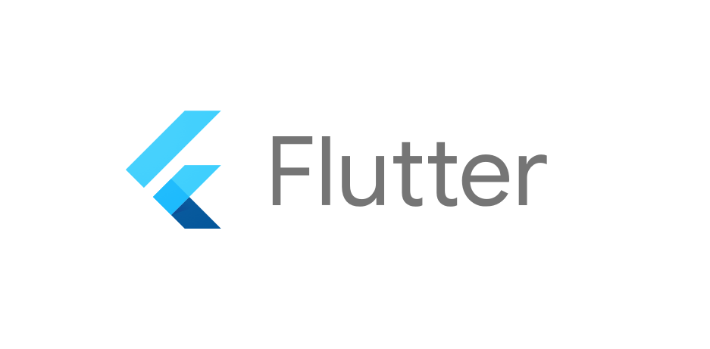

Slide 3
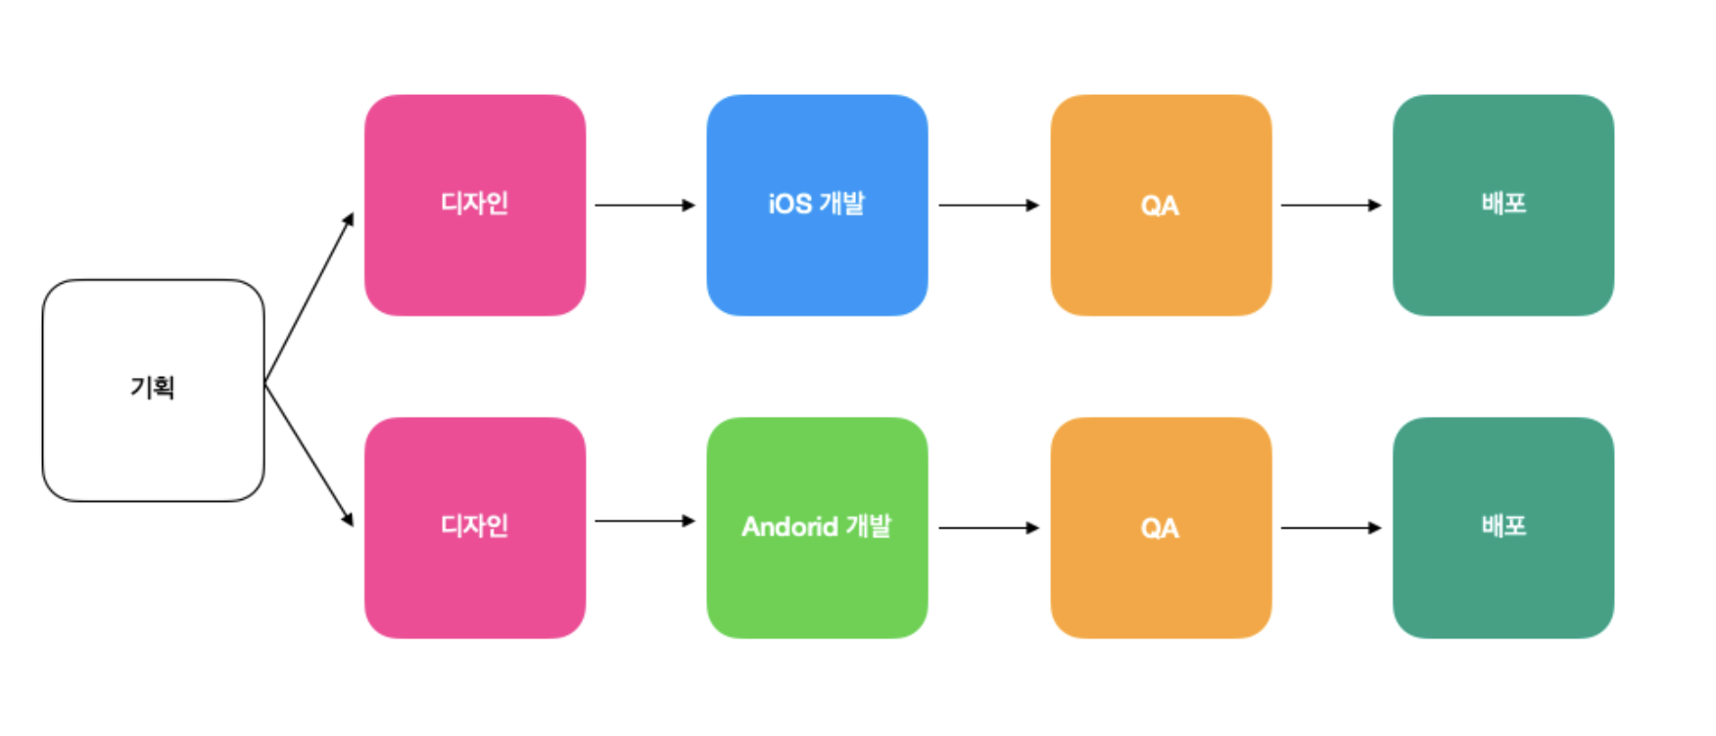
기존 앱 개발 시나리오
출처: https://d2.naver.com/helloworld/3384599

Slide 4

문제점
오래된 서비스
레거시가 많음.
유지보수 비용 증가. objective-c
기업들의 대다수는 레거시한 프로젝트가 존재.
그렇다보니 History가 끊긴 것들이 많음
파편화된 정보들..
문서화 문제
AOS, IOS 별로 기능이 다른 것들도 존재
개발자 불균형
개발 일정에 차질이 생김.
매출에 타격.
효율성 필요
중복되는 업무들.
스트링 관리. 빌드 스크립트
assets 관리.
문서화.

Slide 5
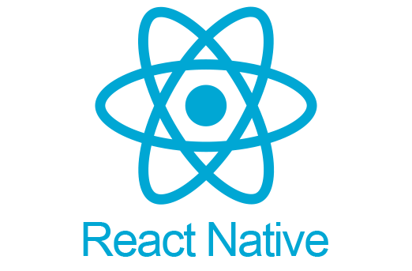
크로스 플랫폼으로 전환하기로 결정!

Slide 6
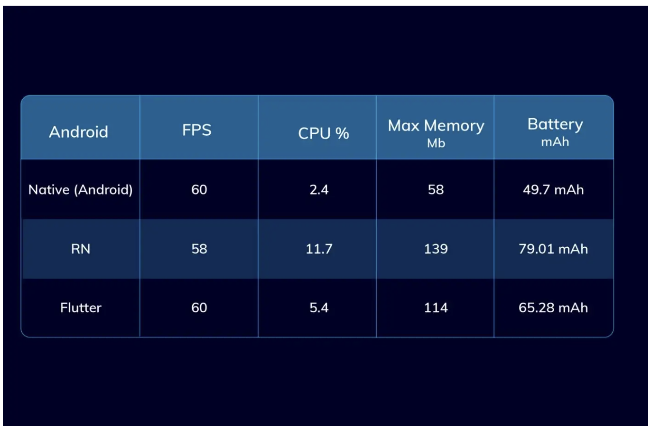
플러터&리액트 네이티브
결정의 이유
60fps
사실 수치상으로 보면 그렇게 큰 차이가 없음
리액트 네이티브의 고질병..?
code push, 스타트업
떠오르는 트렌드
Dart
선언형 UI, 직관적, 강력
( 애플의 Swift UI )
무엇보다 빠르게 !

Slide 7
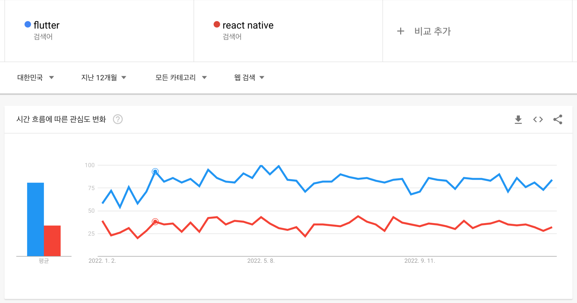
플러터&리액트 네이티브
결정의 이유
60fps
사실 수치상으로 보면 그렇게 큰 차이가 없음
리액트 네이티브의 고질병..?
code push
떠오르는 트렌드

Slide 8
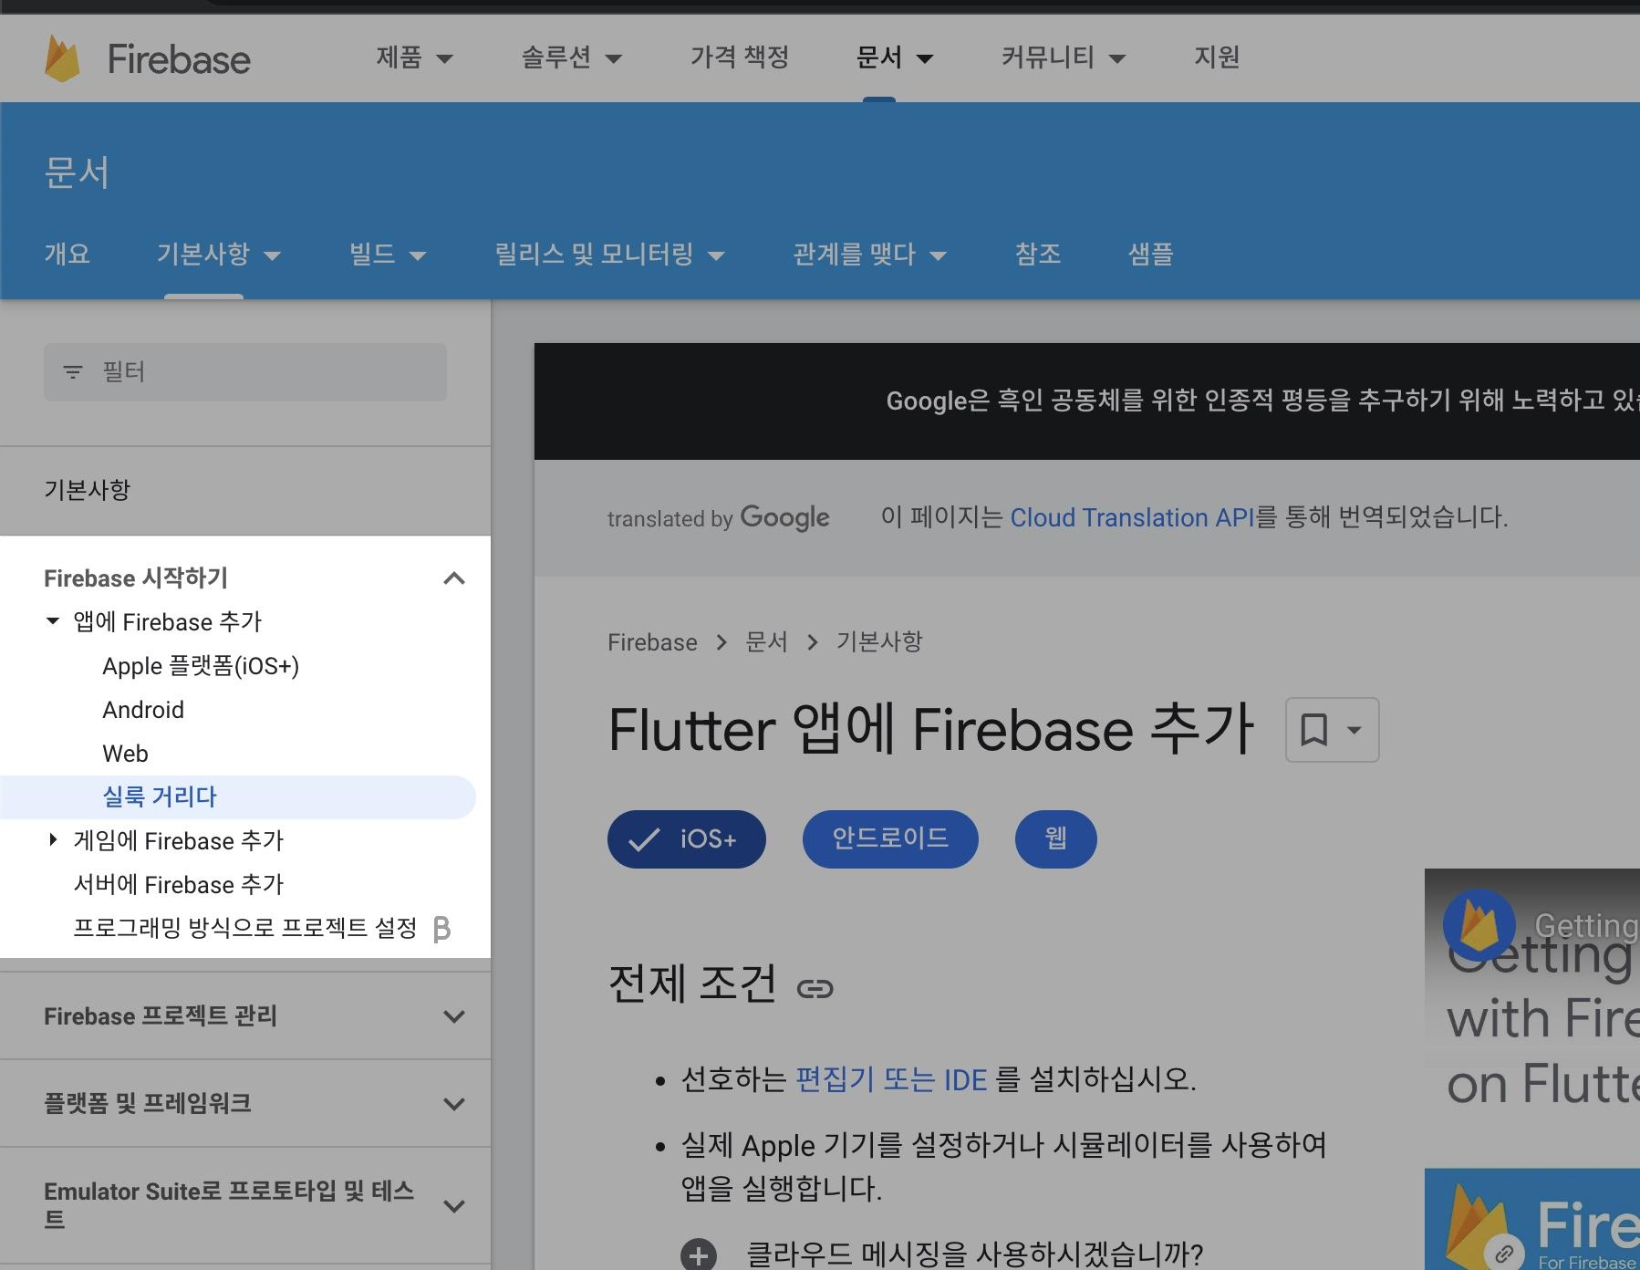
Firebase Flutter

Slide 9
Flutter 시작!
목표: 가장 빠르고 정확하게 포팅하기
히스토리가 끊김
개발 멤버 총 4명
DAU 플랫폼 합산 약 20,000명
대미지 컨트롤
기능 별로

Slide 10
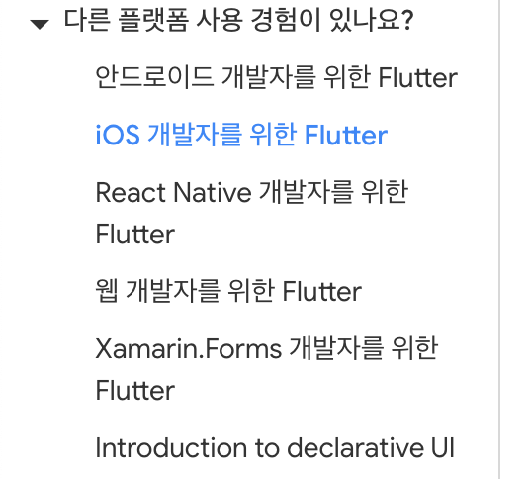
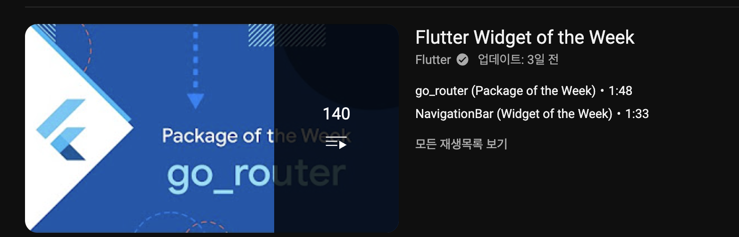
Flutter 학습
Dart, Flutter 공식 문서 및 유튜브
이 주의 위젯
일단은 만들어보기!
매주 기술 전파 시간

Slide 11
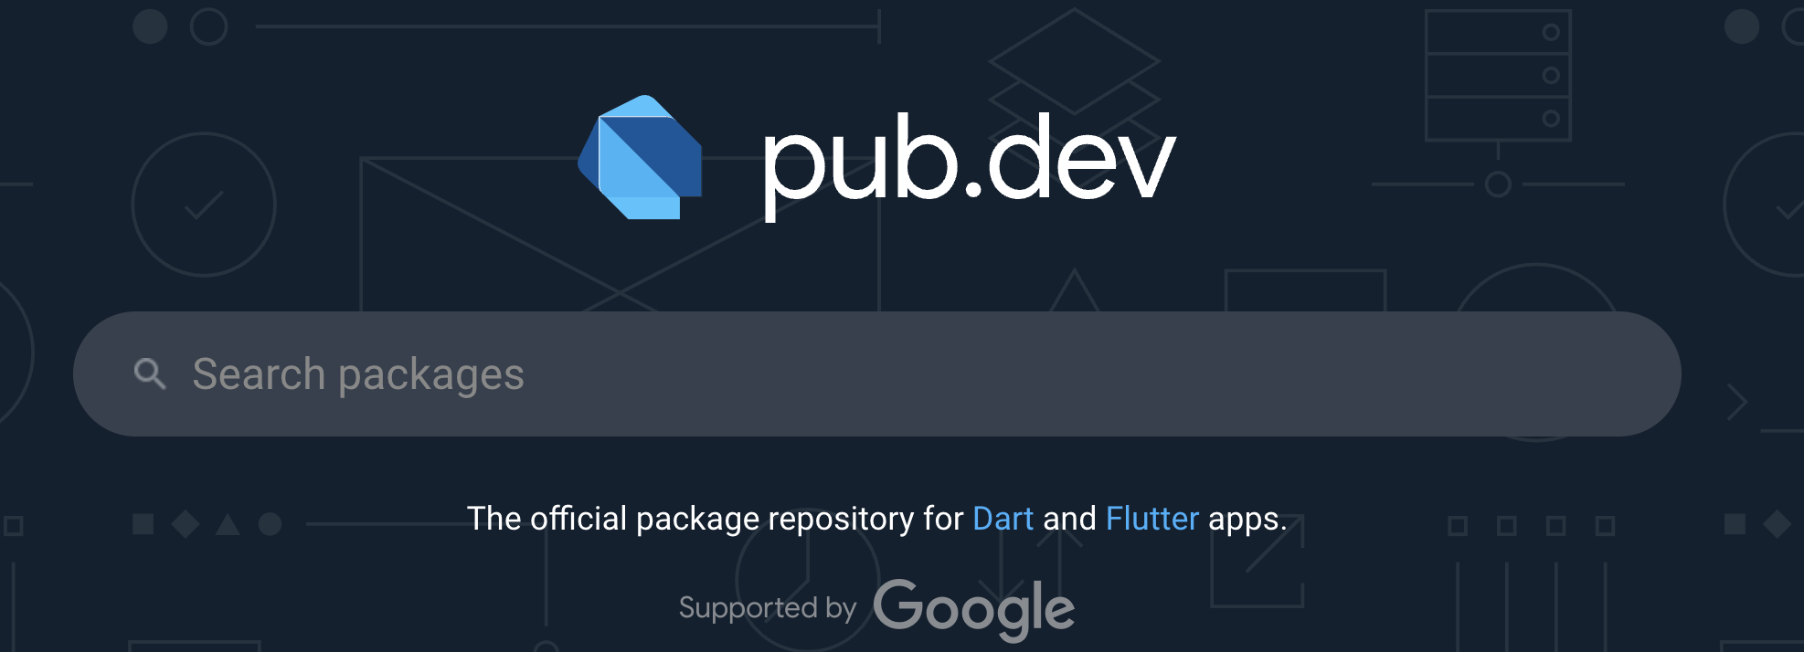
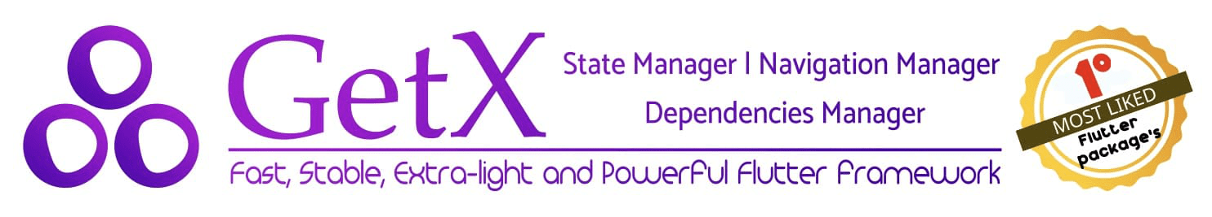
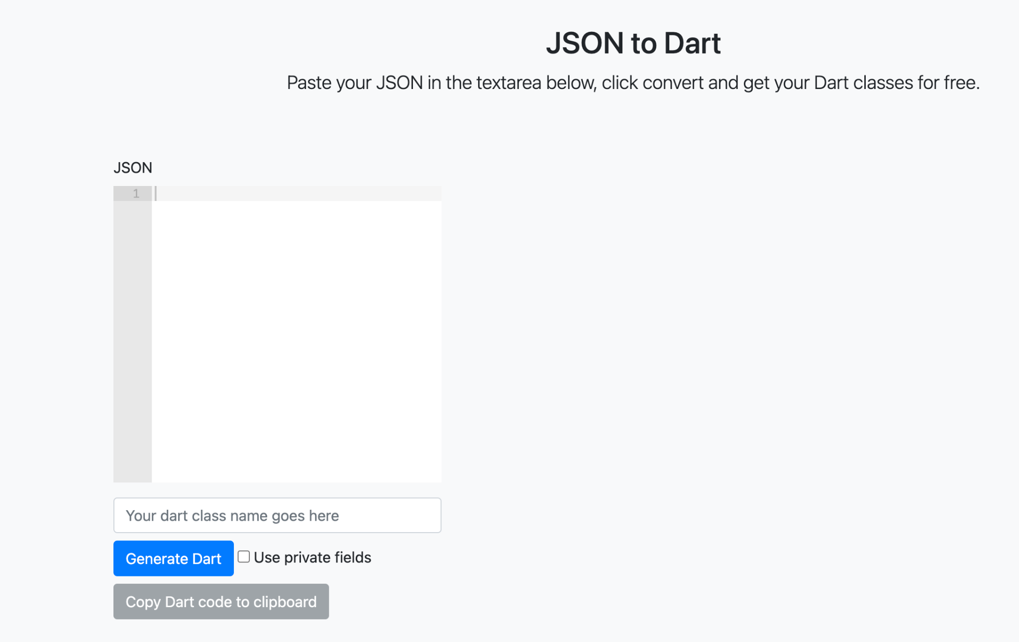
Flutter 세팅
상태관리는 GetX ( 상태관리, 라우팅, dialog,
컨트롤러 종속성 관리)
공통 위젯은 각자 필요함을 느꼈을 때 만들고 공유
따로 브랜치를 생성하지 않음 전략은 수시로 커밋..
쓸만한 라이브러리 pub.dev
API 옮기기, 모델링 진행
라이브러리 다운로드 받아놓기
데이터로직과 UI로직을 나누고 위젯이 직접 상태관리를하지않도록

Slide 12
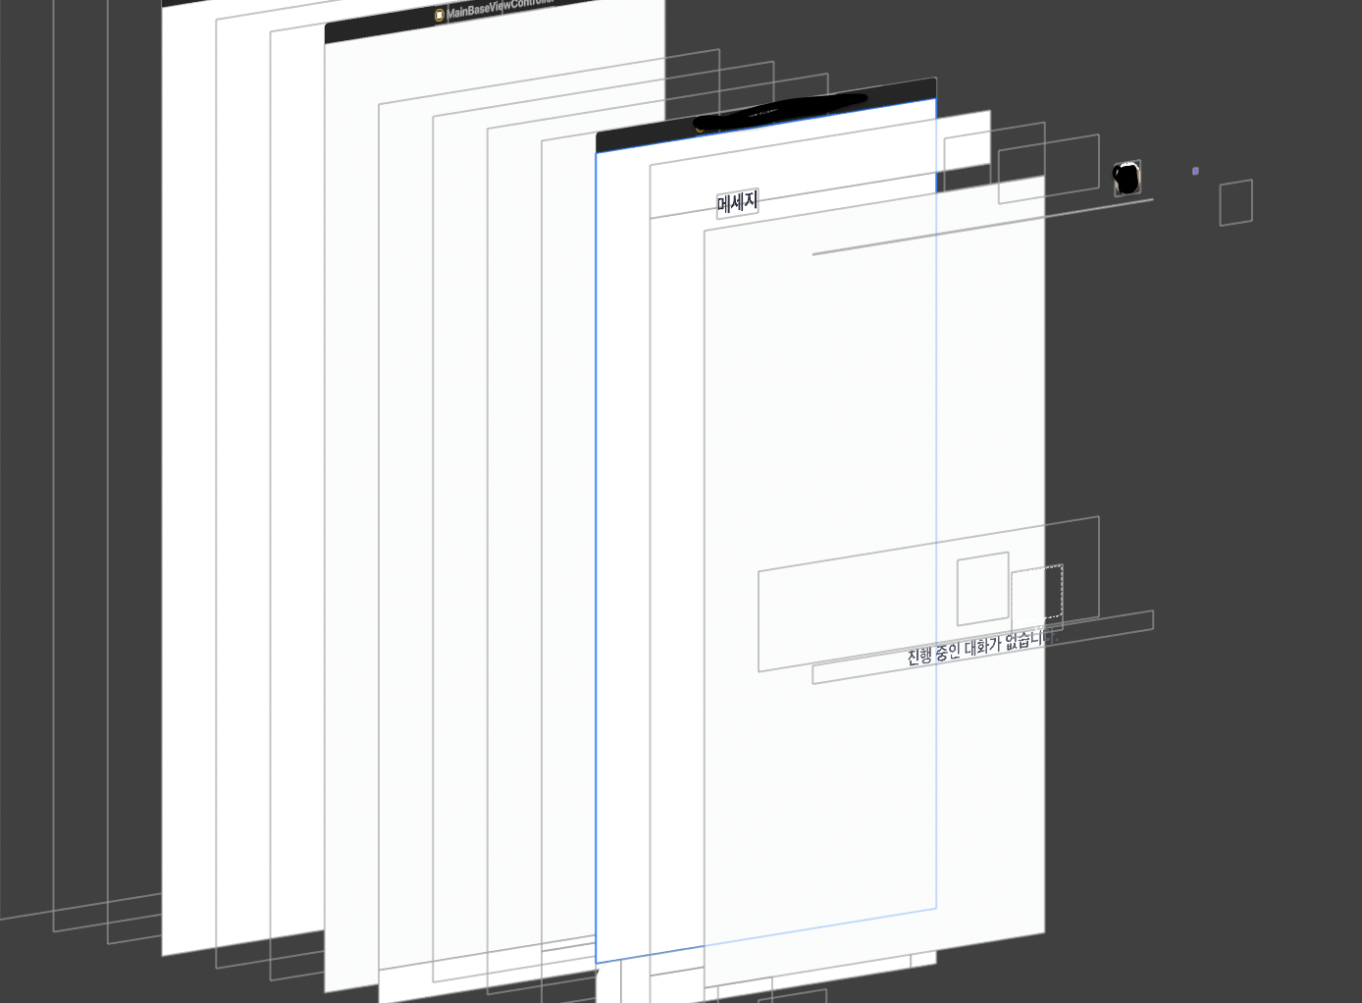
소스 그대로 포팅
마이그레이션 하는 방법
새로운 기획과 새롭게 시작?
소스를 그대로 포팅?
ios view 하이어라키
안드로이드 intent, fragment
intent를 따라하는 클래스를 생성
플러터는 한 화면에 붓을 들고 그리는 느낌
ios, aos 는 화면들을 만들어서 위에 쌓아 올리는 느낌

Slide 13
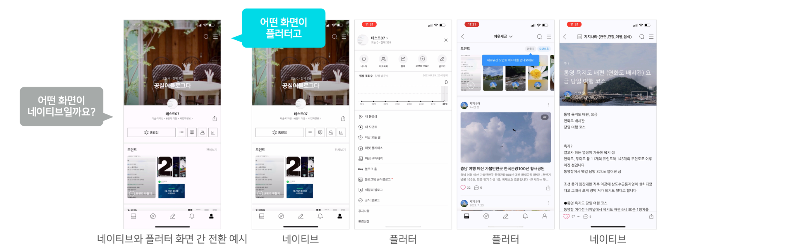
소스 그대로 포팅
기존 앱과 이질감이 느껴지지 않는 UI나 애니메이션을 구현할 수 있나요?
출처: Naver DEVIEW 2021

Slide 14
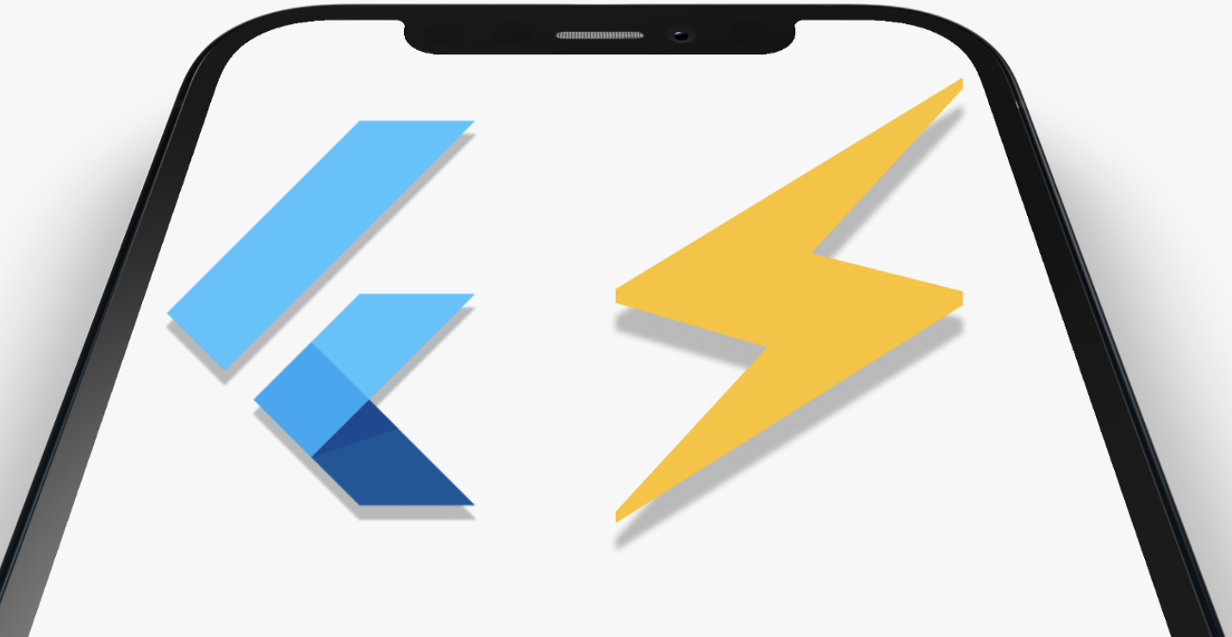
작업 중 떠오른 생각들
UI 생산성이 정말 좋음
선언형 UI 를 사용하다 보니 직관적임
또한 구글 Flutter 팀이 UI에 힘을 많이 써서 플러터 자체에서 제공하는 UI가 많음
플러터의 모든 것은 위젯이다보니 재사용성이 올라감
기존 네이티브 개발자들의 빌드 기다리는 시간을 핫 리로드가 해결해줌

Slide 15
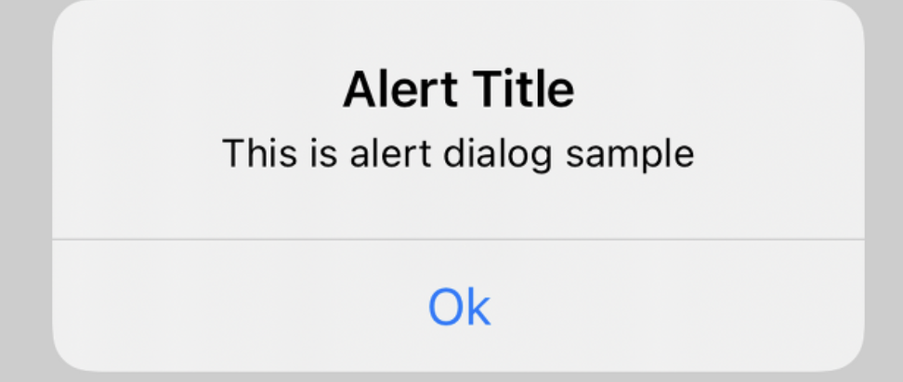
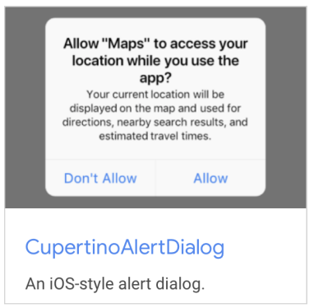
작업 중 떠오른 생각들
기존 네이티브에서 각각 사용하던 플랫폼 기본 UI
하나의 코드로 ios aos 두 곳에서 사용을 하다보니 각 플랫폼 별 UI를 사용할 순 있지만 굳이 해야하나 싶음
오히려 dialog나 toast 등 위젯들에 동일한 UI를 줘서 앱의 통일성을 더 높일 수 있다고 생각함
플러터에서 제공하는 ios 형식 ui
ios 기본 ui

Slide 16
작업 중 떠오른 생각들
기존 네이티브 개념을 몰라도 되나??
처음 ios를 1달 정도 하다가 플러터로 전환이 확정되면서 자연스레 ios와 멀어짐
플러터에만 집중을 하자고 생각했지만, 결국엔 ios, aos 두 플랫폼을
잘 이해하고 있어야 잘 하는 것 같음
( 푸쉬 메세지, event-bus, notification, 인 앱 결제, 권한 등 운영체제 원론적인 개념들)
커리어
한 기술만 파기 VS 그 때 그때 재밌는 거 해보기
개발
개발의 질이 조금은 떨어져도 빠르게 만드는 게 기업 입장에서는 좋을 수 있다.

Slide 17
아직 작업 중 떠오른 생각들
플러터 도입은 어느 상황에 필요할까?
앱 자체 커스텀 UI가 많은 서비스
레거시한 프로젝트
개발인력이 부족 & 불균형이 있는조직.
개발자들의 의견 중요
스타트업 같은 빠른 개발이 필요한 조직. 단기간 빠른 성적을 보여줘야 하는 경우
앱 양산 하기에 좋은 것 같음

